Slide 1
HTML / CSS / Media queries
HTML - la structure
CSS - Feuilles de style en cascade
MEDIA QUERIES - l’adaptabilité
sommaire

Slide 2
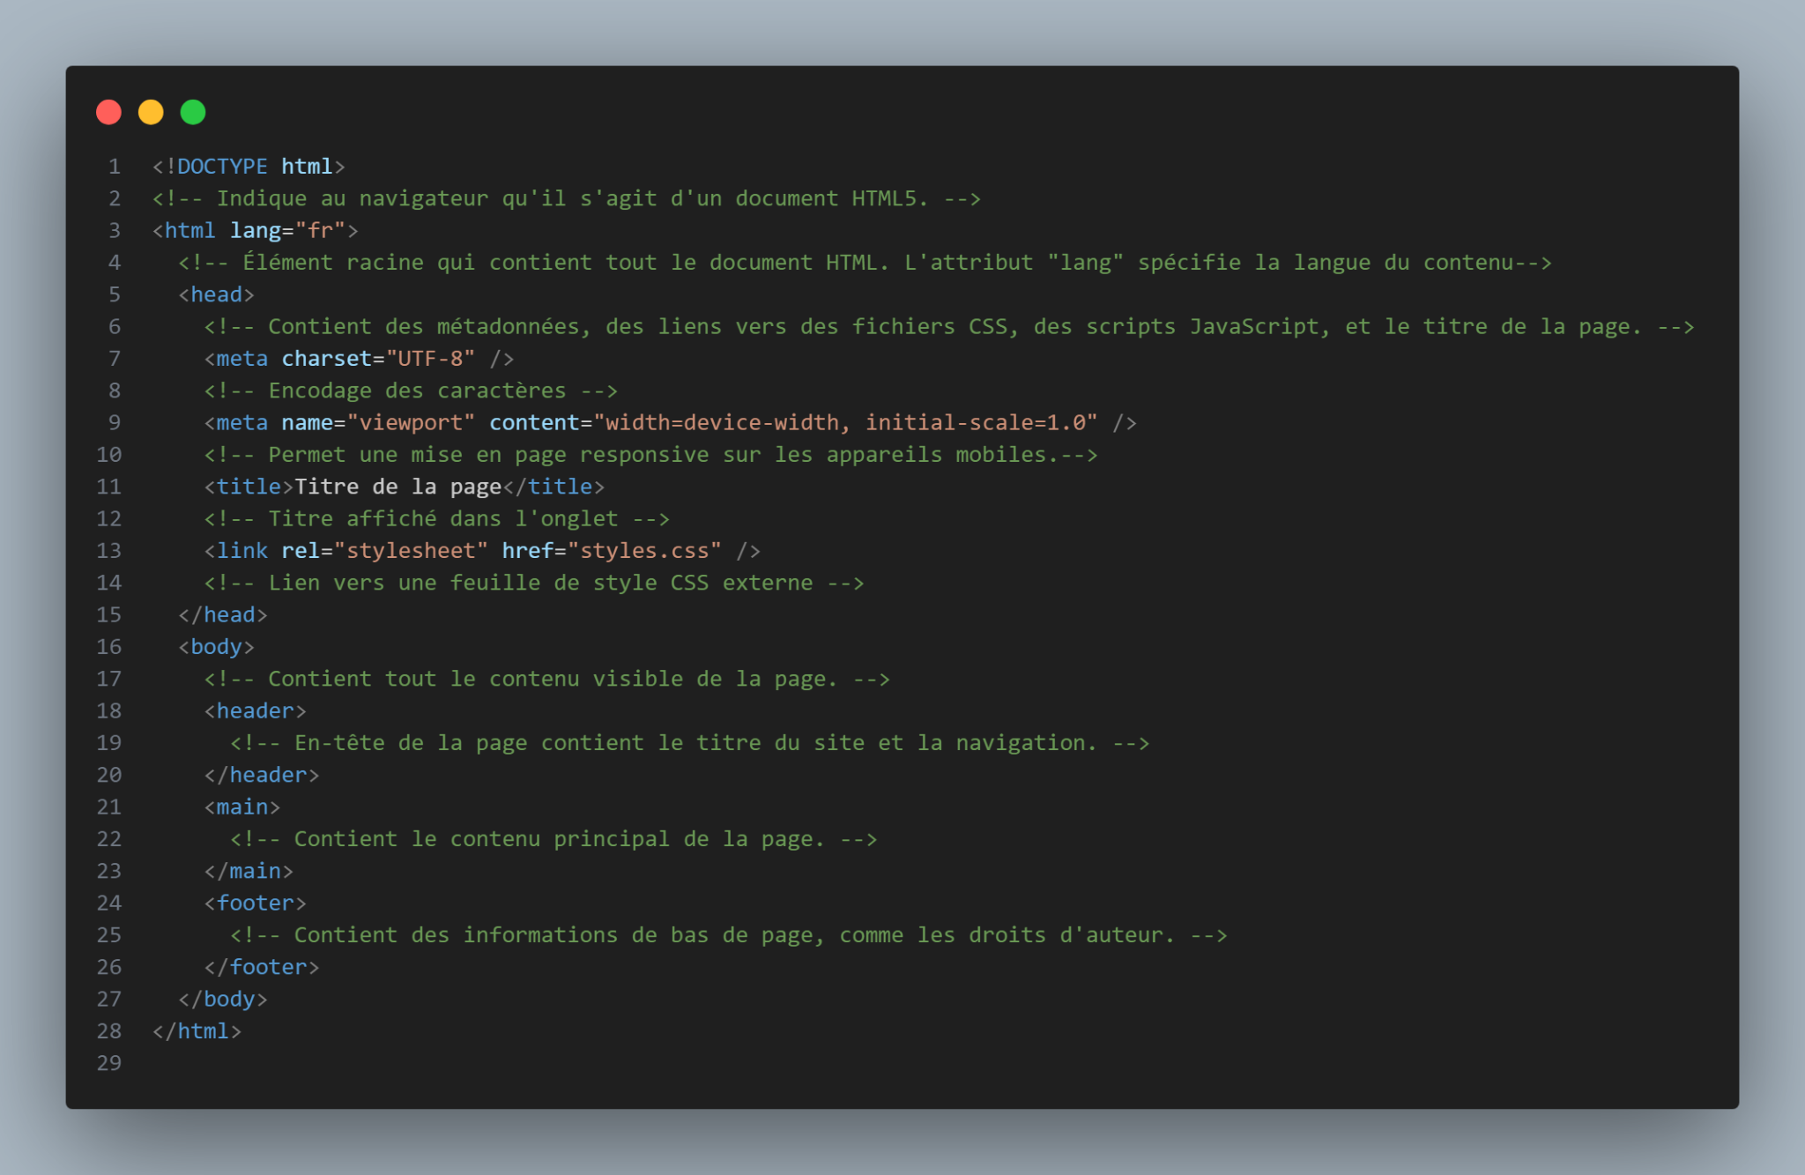
HTML - structure
1. Introduction à HTML :
Qu’est- ce que HTML ?
HTML (HyperText Markup Language) est le langage standard utilisé pour structurer et organiser le contenu d’une page web. Grâce à des balises (ou tags), il définit les différents éléments visibles ou interactifs d’une page, comme les titres, paragraphes, images ou liens.
L’acronyme HyperText Markup Language :
HyperText : permet de créer des liens entre les pages web.
Markup Language : utilise des balises pour structurer le contenu.
2. Structure de base d’un document HTML :
Un fichier HTML est organisé comme suit : (voir image)
Chaque balise a un rôle précis dans la structuration du contenu ce qu’on appelle la sémantique.Une bonne structure HTML rend le contenu compréhensible pour les navigateurs et les utilisateurs (c’est l'accessibilité).
HTML est le point de départ pour tout développement web, il fournit la structure et organise le contenu d’une page. HTML sert de base pour intégrer le CSS (style) et le JavaScript. Il est simple à apprendre mais puissant lorsqu’il est combiné avec CSS et javaScript. Une fois la structure mise en place avec HTML, voyons comment CSS permet de transformer cette structure en une interface attrayante.

Slide 3
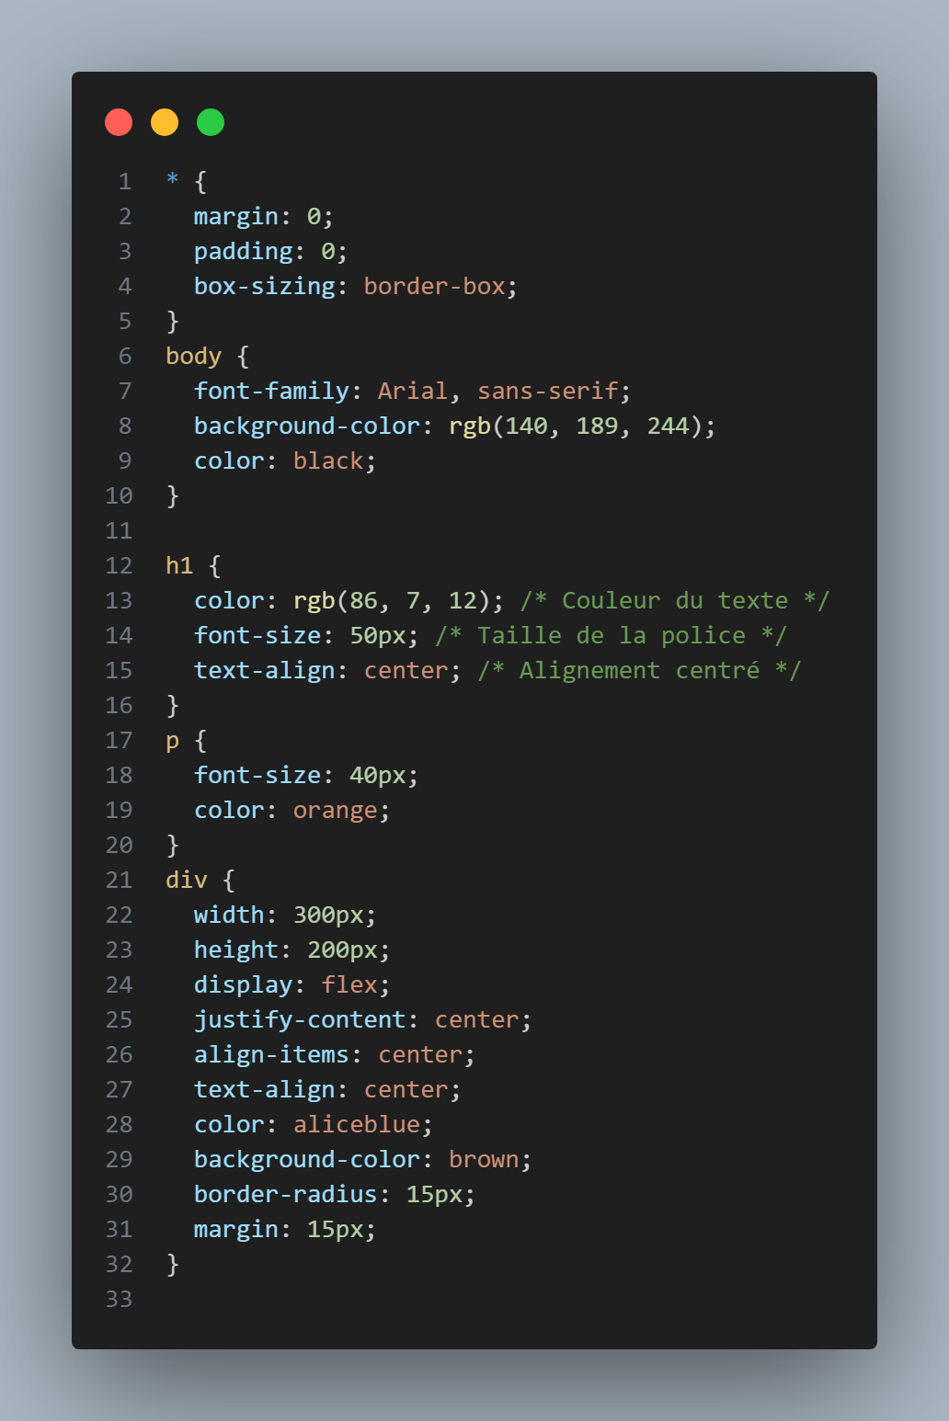
CSS - Feuilles de style en cascade
Qu’est - ce que CSS ?
CSS (Cascading Style Sheets) est un langage utilisé pour styliser, améliorer l’apparence des pages web pour rendre les sites plus attrayants et faciles à naviguer. Il permet de personnaliser l’apparence visuelle d’une page web : couleurs, polices, espacements, alignements, animations, etc.
Syntaxe de base CSS
sélecteur { propriété : valeur; }
Sélecteur: indique l’élément HTML à styliser (ex. p, h1, .color, #id ), Propriété : décrit ce que l’on souhaite modifier (ex. color, font size…), Valeur : définit la valeur de la propriété (ex. red, 16px…)
Types de sélecteurs CSS
Sélecteur universel (*) : cible tous les éléments de la page.
Sélecteur d’élément html (p, h1, div…) : cible tous les éléments d’un type spécifique (nom de balise).
Sélecteur d’attribut (title, .titre, #para, type…) : cible l’élément ayant l’attribut spécifié.
Types d’intégration CSS
En ligne : Directement dans la balise HTML via l’attribut style. Ex : <p style="color: red;">Texte rouge</p>
Interne : Dans la balise <style> dans la section <head>. Ex : <style> p { color: red; } </style>
Externe : Via un fichier .css séparé. Ex : <link rel="stylesheet" href="styles.css">
Propriétés essentielles :
Les propriétés essentielles en CSS sont le texte ( color, font-family, font-size, text-align., la mise en page (margin, padding, width, height) et le design moderne (utilisation de Flexbox et Grid pour des mises en page adaptables). Cependant un site web moderne doit s’adapter à différents appareils. C’est ici que les media queries interviennent.

Slide 4
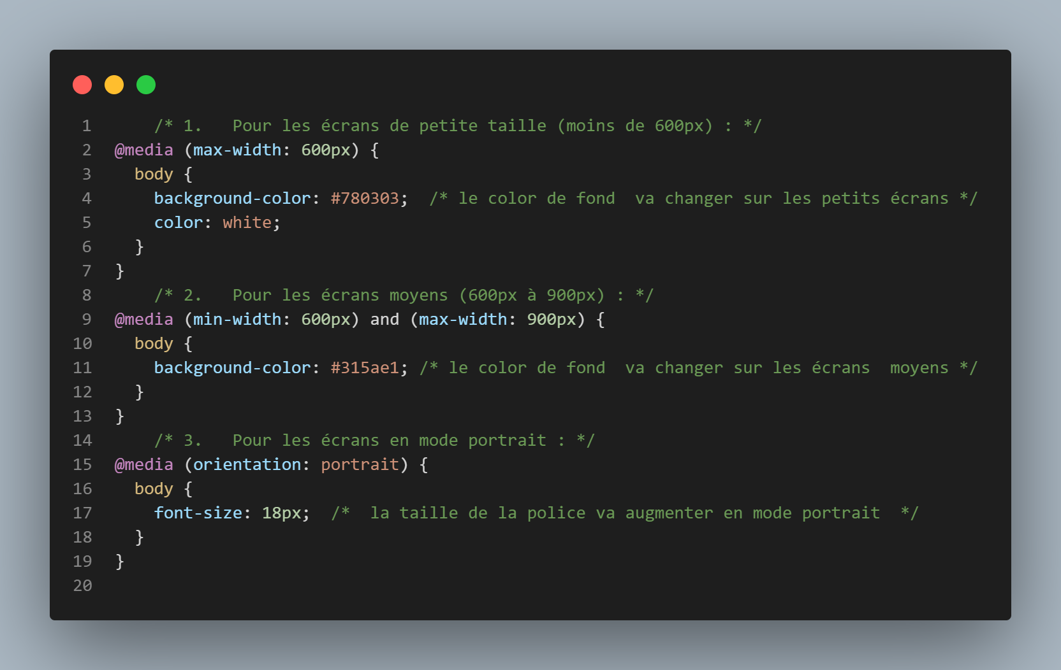
MEDIA QUERIES - adaptabilité
1.Qu’est ce que les Media Queries ?
Les Media Queries sont des règles CSS permettant d’adapter le design d’une page web en fonction des caractéristiques de l’appareil (largeur d’écran, orientation, résolution).Elles sont essentielles pour le développement de sites web responsives, c'est-à-dire des sites qui s'adaptent à différents types d'appareils (ordinateurs de bureau, tablettes, smartphones).
Syntaxe des Media Queries : @media (condition) { /* Styles spécifiques */ }
Caractéristiques principales :
Adaptabilité : les media queries permettent d'appliquer des styles différents en fonction de la taille de l'écran ou d'autres caractéristiques de l'appareil.
Flexibilité : elles aident à concevoir des mises en page qui fonctionnent bien sur une variété d'appareils et de tailles d'écran.
Amélioration de l'expérience utilisateur : en adaptant le design en fonction de l'appareil, les media queries améliorent la lisibilité et l'interaction.
Les media queries sont essentielles pour rendre les sites web responsives et adaptables. Elles garantissent une présentations optimale et une accessibilité sur tous les appareils.

Slide 5
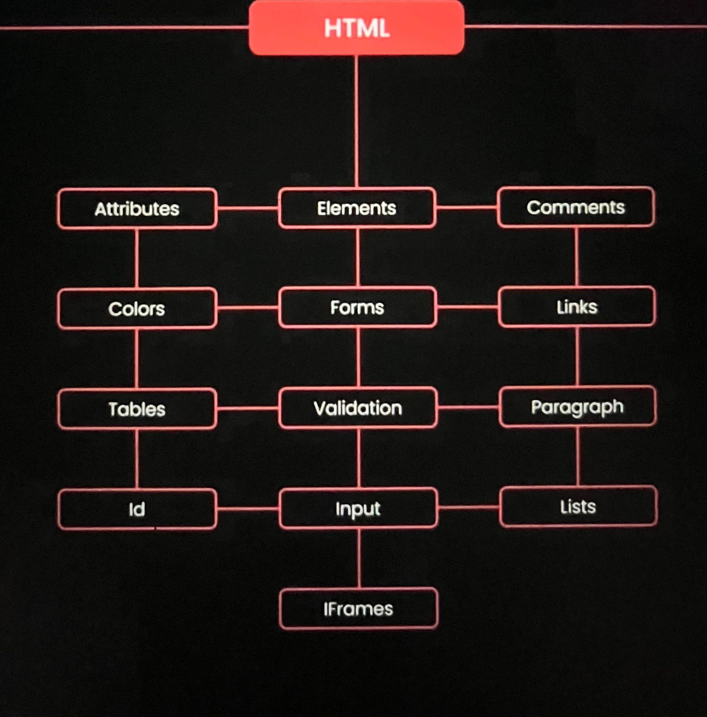
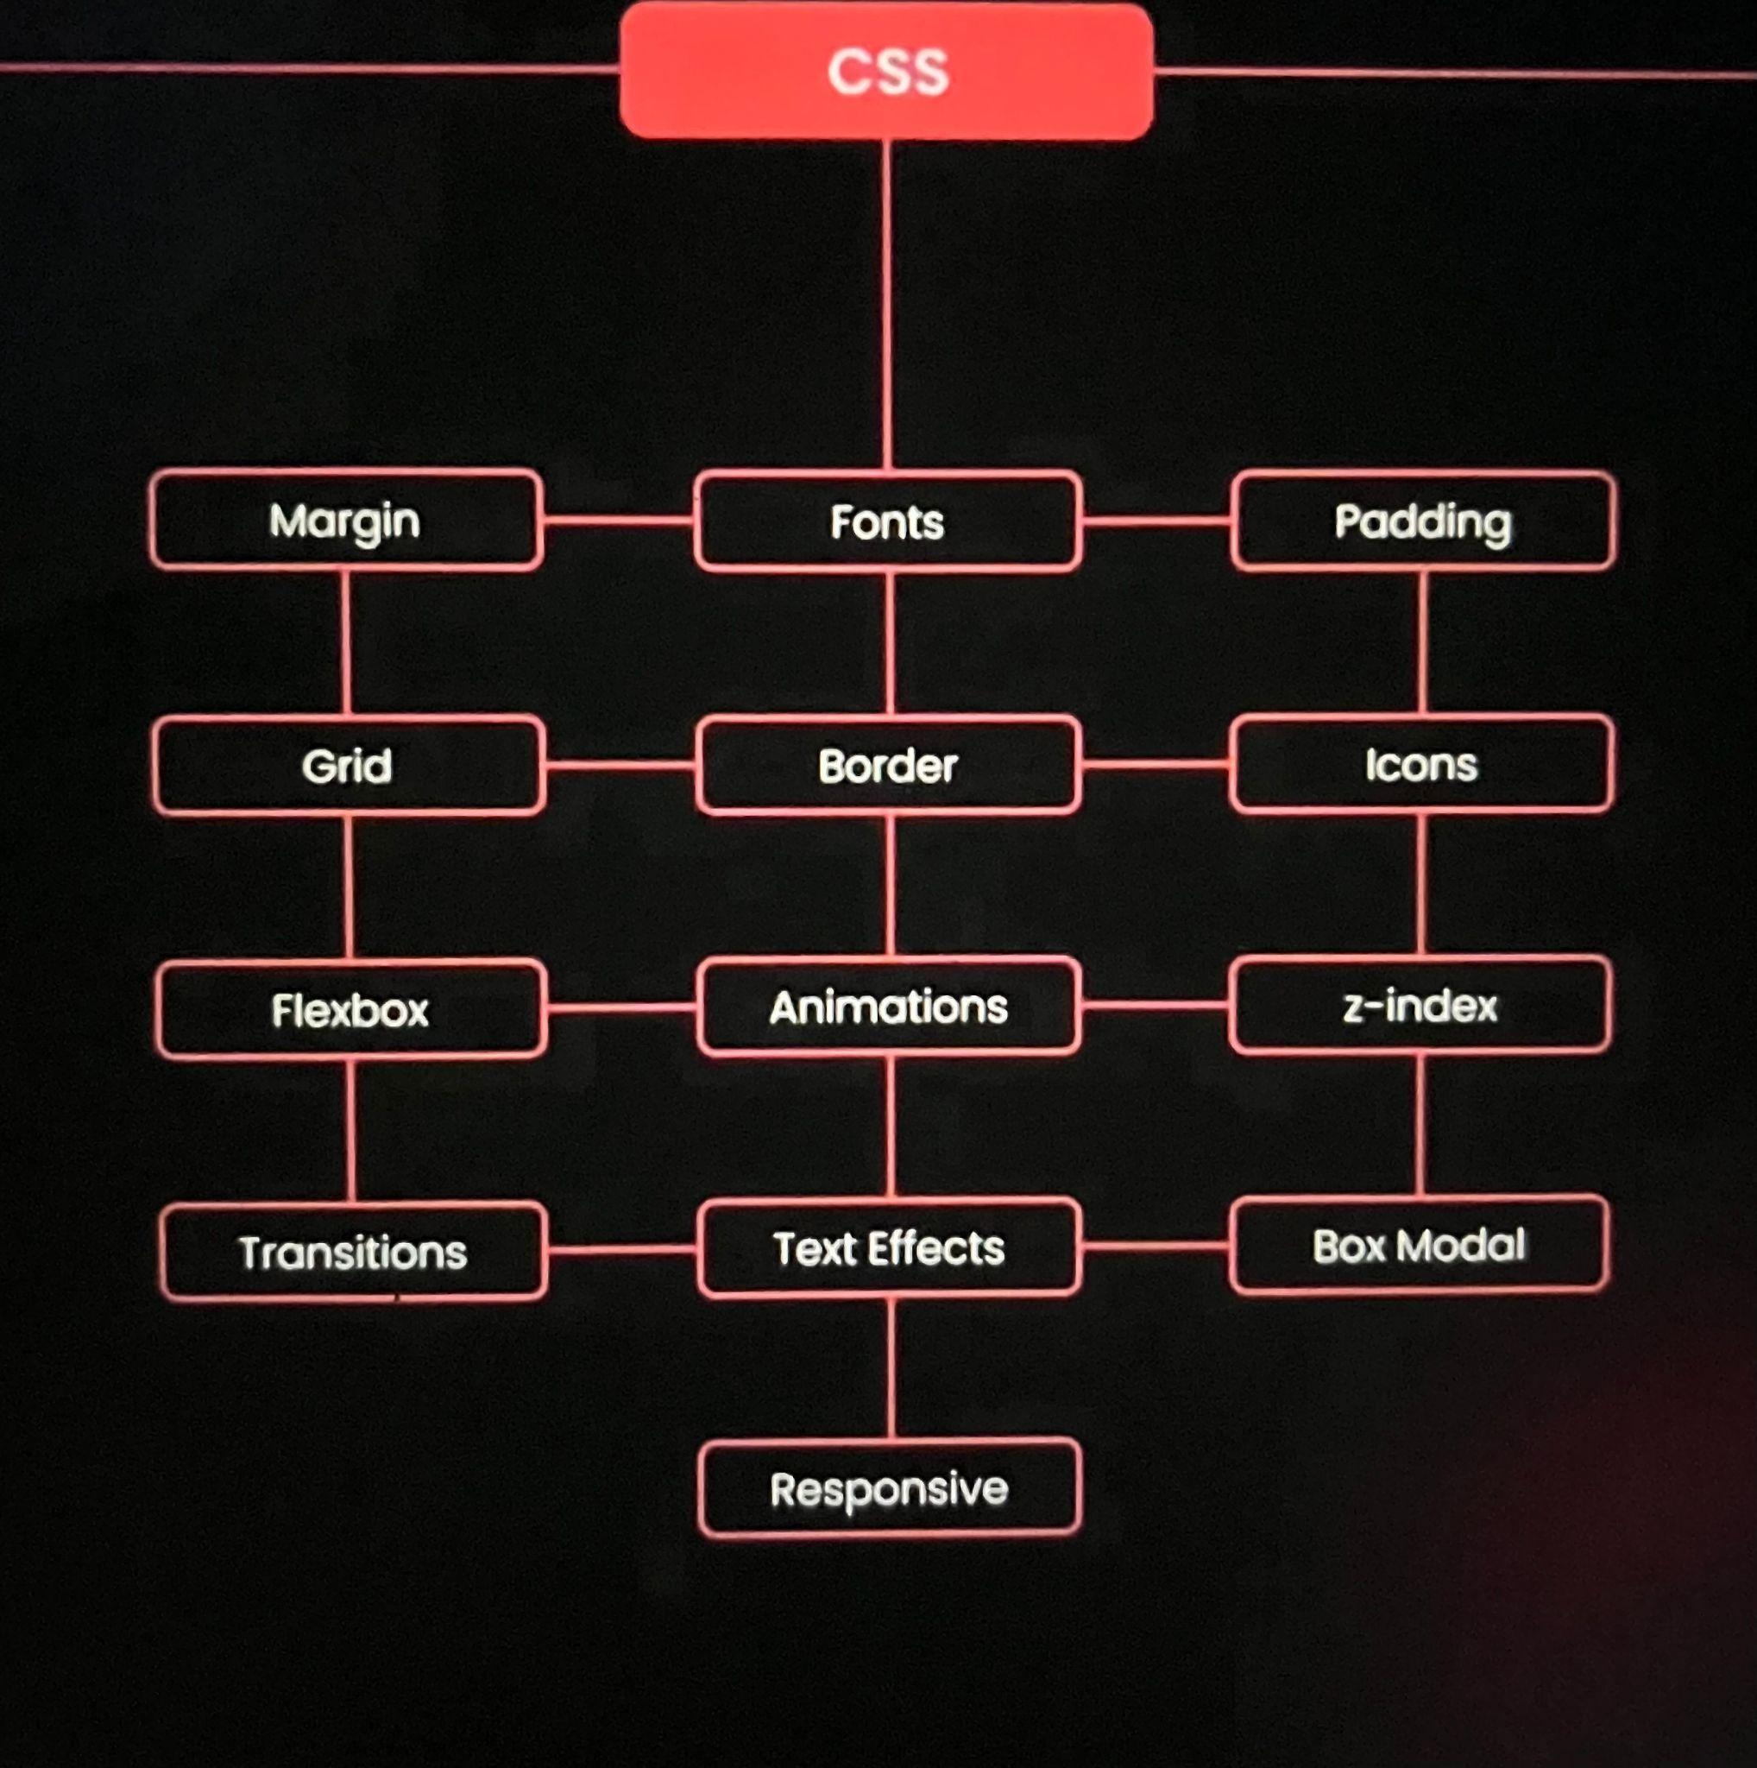
Conclusion
HTML, CSS et les media queries sont complémentaires et forment la base du développement web. HTML structure le contenu, CSS en assure la présentation, et les media queries permettent d’adapter l’affichage sur différents appareils, rendant ainsi le site web réactif et accessible à tous les utilisateurs, quelle que soit la plateforme. En un résumé simple HTML représente le squelette, CSS l’habillage, et les media queries s’assurent que ces habits s’adaptent aux différentes morphologies(appareils).
Voici des schémas simplifiés des différents composants de :
HTML et CSS.

Slide 6
Merci pour l’attention portée à notre présentation. Nous sommes disponibles pour vos questions.
Bashir Youcif Omar / Hawa Kone

